Slide 1
题目：基于SSM框架的 笑脸盒子及时处理平台设计与实现
2021届本科毕业设计开题汇报
姓 名：叶 柯 学 号：2017211925 专业班级：计算机科学与技术17-1 指导教师：胡 敏 汇报日期：2021-03-14

Slide 2
汇报提纲
课题意义
课题综述
课题难点
课题方案和需要条件
计划进度与预期成果
翻译工作

Slide 3
课题意义
业务服务窗口都安装有评价机，在服务完成后，让客户进行评价，一般包括：
不满意
满意
很满意
将评分流程与物联网结合
提高信息收集的效率和准确性
及时生成评价情况统计，利于服务改进

Slide 4
课题综述
营业窗口、公用卫生间、超市收银点、商家结账区等服务提供点安装评价器
客户触摸按钮进行评价，数据通过NB-IoT传输给电信物联网平台
电信物联网平台接收数据报文
通过订阅将物联网平台数据持久化
笑脸盒子后台分析处理评价数据，借助手机APP、微信小程序等形式反馈给服务提供单位。
课题思维路线

Slide 5
课题综述
NB-IoT聚焦于低功耗广覆盖（LPWA）物联网（IoT）市场，是一种可在全球范围内广泛应用的新兴技术。
覆盖广、连接多、速率快、成本低、功耗低
NB-IoT使用License频段，与现有网络共存。不同于当下的5G网络，NB-IoT网络不要求那么高效的传输速度，未来也将和5G一同发展。

Slide 6
课题综述
2020年，电信网络关闭了NB-IoT的跨省传输，不能够公网直传至用户服务器，必须要通过电信物联网平台转发。
电信物联网平台的优点：实时监控终端的在线时长、通信故障、定位、流量等信息，降低了物联网应用开发的门槛，集合了大量了物联网开发的理念。

Slide 7
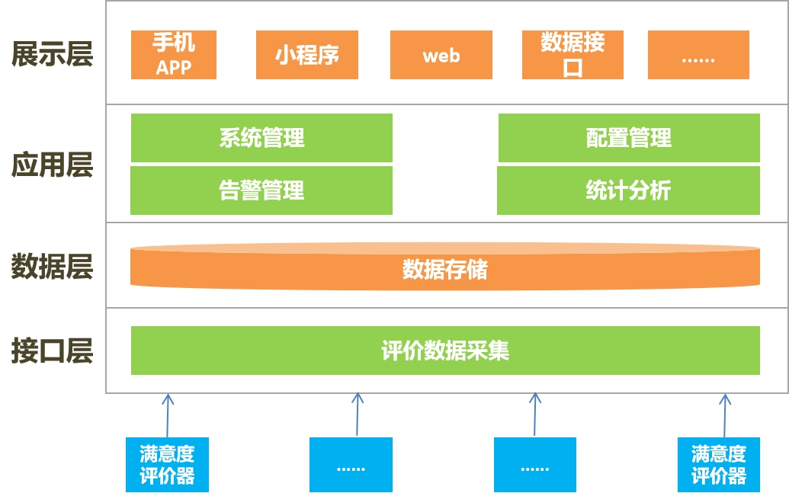
课题综述
系统软件架构：

Slide 8
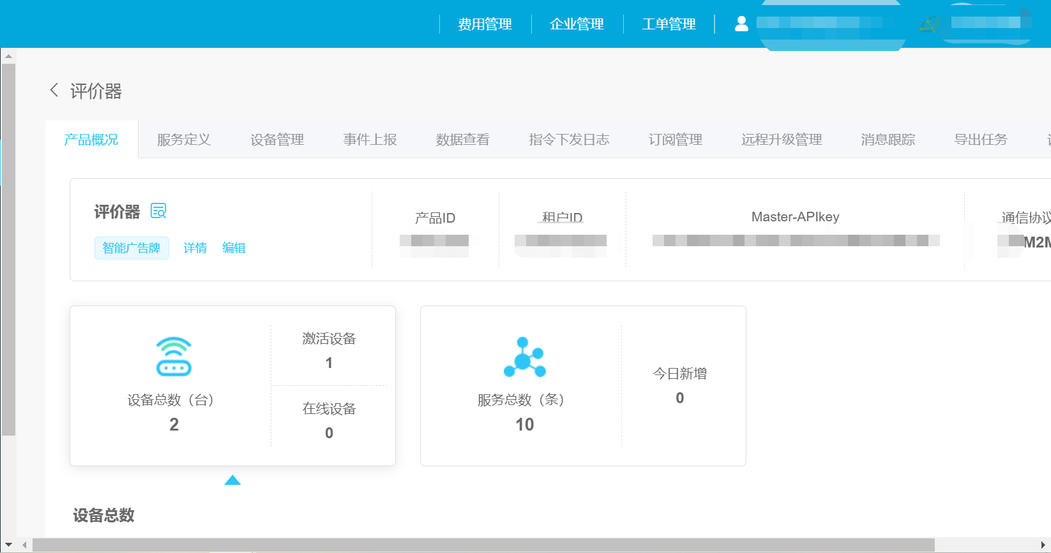
课题综述
电信物联网平台对应的产品

Slide 9
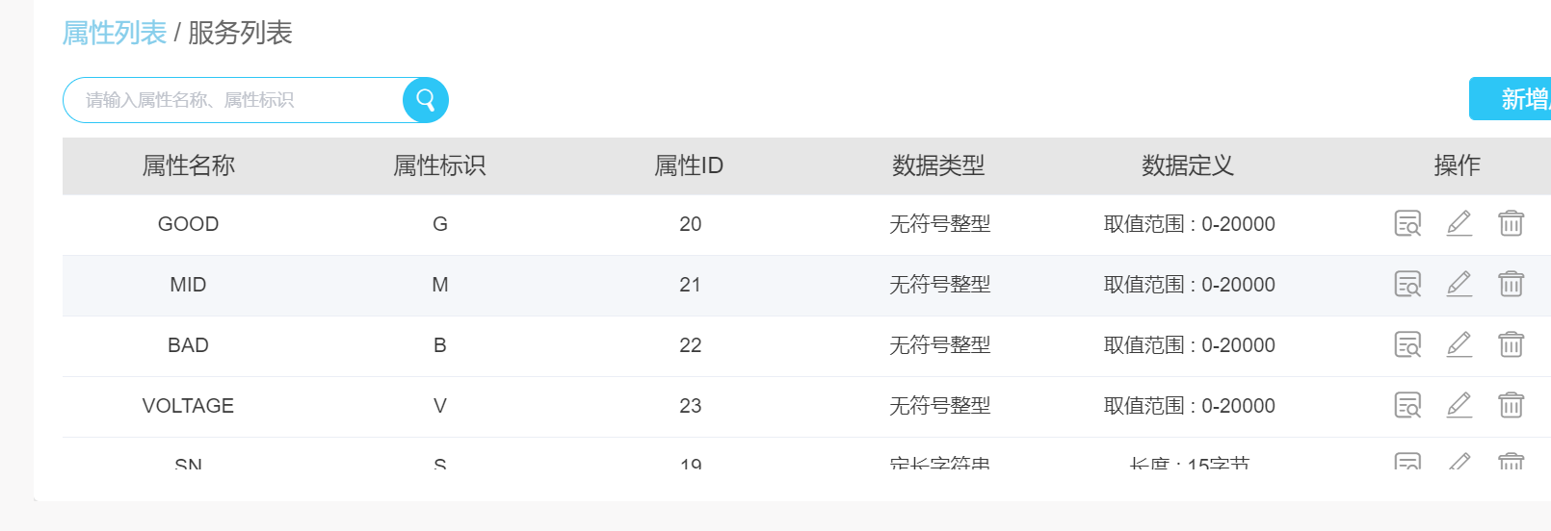
课题综述
定义属性
在电信物联网平台需要对设备的属性进行完善，这样设备上传的数据才能够正确的解析出来

Slide 10
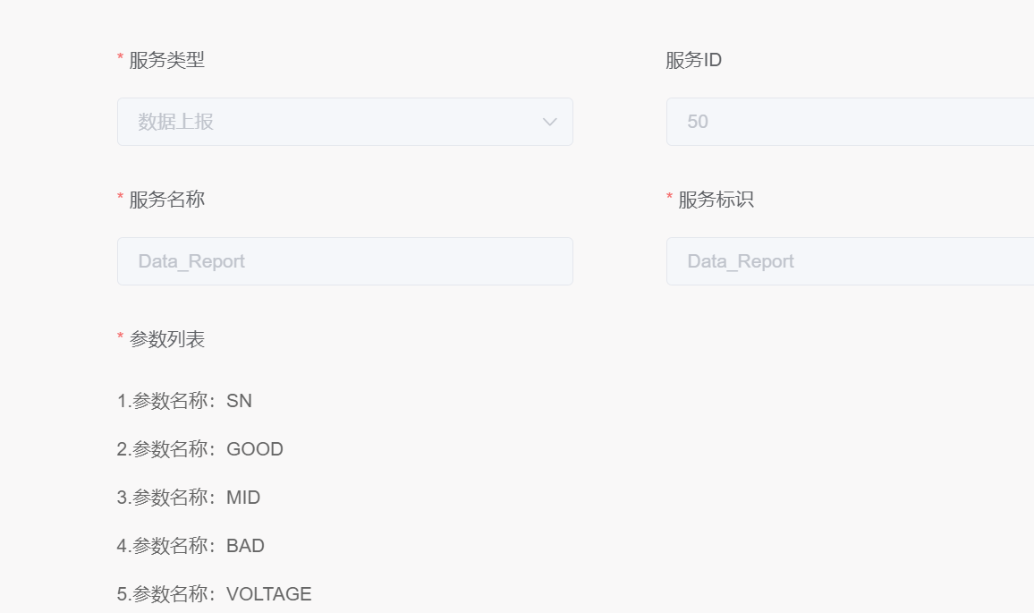
课题综述
定义服务
为产品定义一个数据上传的服务，配置该服务的id以及相应的属性，在设备上传程序中需要指定该服务id ，表示不同的数据服务上传数据

Slide 11
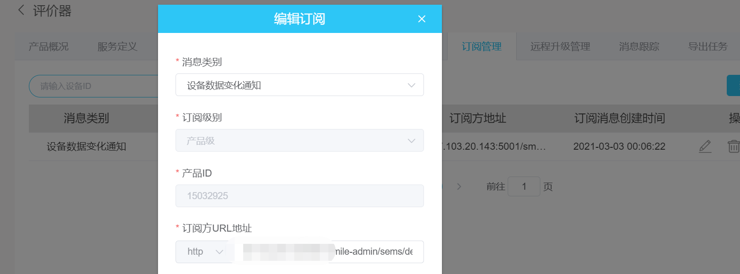
课题综述
订阅接口
设备上传数据后，可以触发订阅的接口，从而通过接口将数据持久化到本地服务器

Slide 12
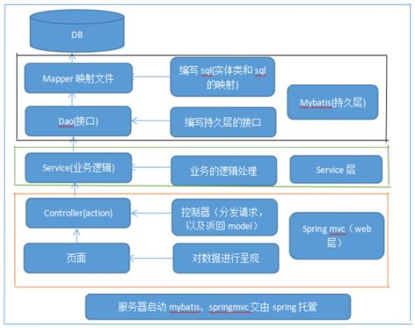
课题综述
SSM框架，是Spring + Spring MVC + MyBatis的缩写，Spring依赖注入DI来管理各层的组件，使用面向切面编程AOP管理事物、日志、权限等。SpringMVC代表了Model(模型)View(视图)Controller(控制)接收外部请求,进行分发和处理。Mybatis是基于jdbc的框架,主要用来操作数据库,并且将业务实体和数据表联系起来

Slide 13
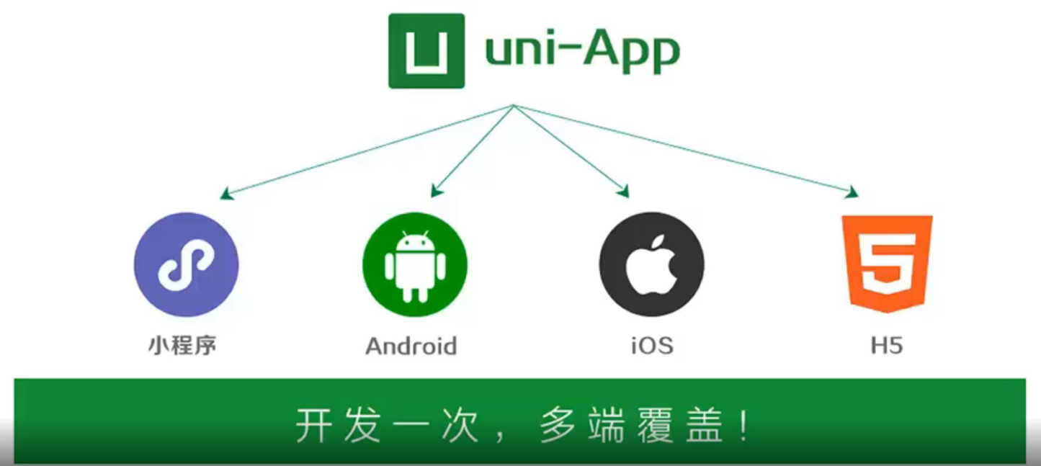
课题综述
uni-app是本课题的完成APP开发的重要框架，一套代码，多端发布的思想，利用当前热门的H5标准，可以同时开发出适配安卓、苹果、微信小程序、头条,百度小程序以及其他快应用

Slide 14
课题难点
数据无法跨省传输
新政则规定NB-IoT终端不能直接与服务器进行跨省通信

Slide 15
课题难点
高并发连接
由于物联网终端的业务特性，可能因为高并发导致网络拥塞等异常
代码层面可采用分布式锁与消息队列进行处理

Slide 16
课题方案和需要条件
学习并掌握SSM框架、UNIApp相关知识
评价器接入到物联网平台
管理后台接入电信物联网平台
本地数据预警及统计分析
手机APP系统管理

Slide 17
计划进度和预期成果
2020年11月进行NB-Iot及SSM应用程序开发的可行性研究，补充相应技术知识
2020年12月-2021年1月完成硬件部分研究，及电信物联网平台的接入流程
2021年2月-4月开始编码，完成WEB管理后台的开发，并接入电信物联网平台
2021年3下旬开始手机APP开发
2021年5月进行全面调试，并编写毕业设计说明书

Slide 18
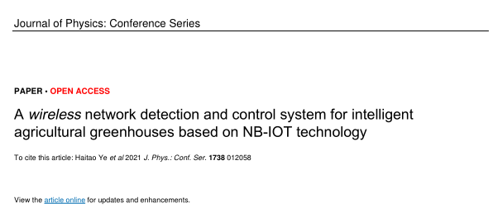
翻译工作
翻译工作选取NB-IoT相关设计类论文进行翻译
A wireless network detection and control system for intelligent agricultural greenhouses based on NB-IOT technology

Slide 19
感谢您的聆听 ！
欢迎指正！

